Slide 1

VY_32_INOVACE_PŘČL.06
Autor: Mgr. Jitka Žejdlíková
Datum vytvoření: leden 2012
Ročník: 8.
Vzdělávací oblast: Člověk a příroda
Vzdělávací obor: Přírodopis
Tematický okruh: Biologie člověka
Téma: Dýchací soustava
Autorem materiálu a všech jeho částí, není-li uvedeno jinak, je Mgr. Jitka Žejdlíková

Slide 2
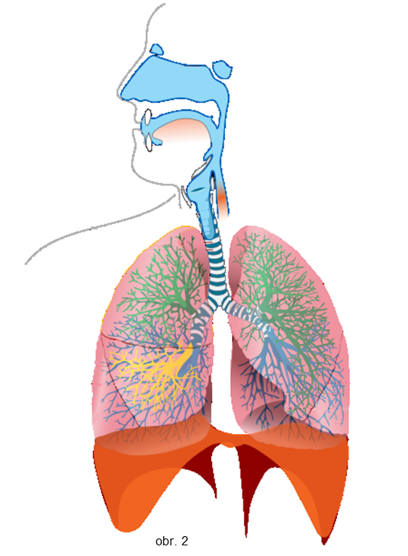
Dýchací soustava
dutina nosní
dutina ústní
hrtan
průdušnice
průdušky
průdušinky
plíce
1.

Slide 3
Dýchání
přísun kyslíku do krve
odvádění oxidu uhličitého z organismu
řídí ho prodloužená mícha
dýcháme i ve spánku
dýchání vnější– výměna plynů mezi plícemi a krví
dýchání vnitřní- výměna plynů mezi krví a tkáňovými buňkami

Slide 4
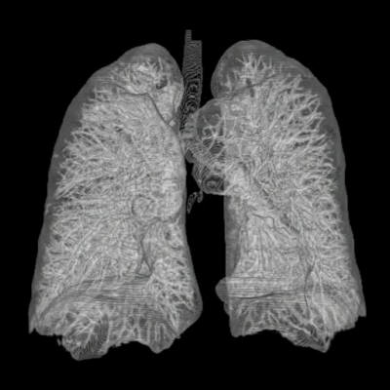
Plíce
mají šedorůžovou barvu
uloženy v dutině hrudní
pokrývá je poplicnice
tvořeny dvěma laloky
levý lalok je menší
2.

Slide 5
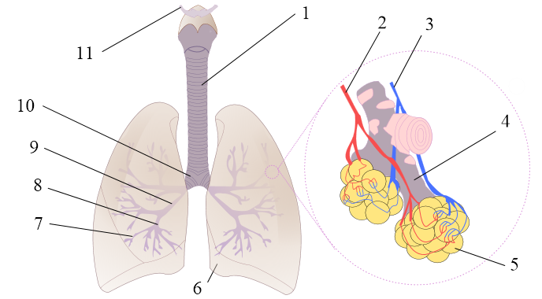
3.
průdušnice 8. terciární průdušky
vlásečnice s okysličenou krví 9. sekundární průdušky
vlásečnice s odkysličenou krví 10. primární průdušky
plicní sklípek 11. hrtan
plicní váček
plicní lalok
průdušinky

Slide 6
Plicní ventilace
výměna plynů mezi vnějším prostředím a krví
můžeme zadržovat dech
má dvě fáze: vdech a výdech
dýcháme pomocí dýchacích svalů: bránice a mezižeberní svaly

Slide 7
Dechová frekvence
počet vdechů a výdechů za 1 minutu
dospělý člověk se nadechne 16 – 18 krát
dítě se nadechne 20 – 26 krát
Kyslíkový dluh
při námaze se spotřeba kyslíku zvyšuje a
tím se zrychluje dýchání
Úkol: Jedním nadechnutím vdechneme 0,5 litru vzduchu, z něhož se vstřebá
0,25 litru kyslíku. Kolik kyslíku člověk spotřebuje za hodinu, za den, za rok.

Slide 8
Kapacita plic
Dechový objem | 0,5 l | množství vzduchu vdechnuté v klidu
Vdechový rezervní objem | 2 – 2,5 l | množství vzduchu, které je možné nadechnout po normálním vdechu
Výdechový rezervní objem | 1 – 1,5 l | množství vzduchu, které je možné vydechnout po normálním výdechu
Vitální kapacita plic | 4,5 l | maximální množství vzduchu, které lze vydechnout po největším nádechu
Rezervní plicní objem | 1,5 l | množství vzduchu zbývající v těle po maximálním výdechu
Celková kapacita plic | 6 l | vitální kapacita plic a rezervní plicní objem

Slide 9
Použité obrázky
:
1. [cit. 2012-01-03] autor LadyofHats Dostupný pod licencí Creative Commons na www: http://commons.wikimedia.org/wiki/File:Respiratory_system_complete_en.svg
2. [cit. 2012-01-03] autor AndreasHeinemannDostupný pod licencí Creative Commons na www: http://commons.wikimedia.org/wiki/File:Thorax_Lung_3d_from_ct_scans.jpg
3. [cit. 2012-01-03] autor RastrojoDostupný pod licencí Creative Commons na www: http://commons.wikimedia.org/wiki/File:Diagrama_de_los_pulmones.svg

Slide 10
Metodika
Prezentace je věnována problematice lidského dýchání, může se využít k výkladu, opakování i procvičení tohoto tématu v hodinách přírodopisu.

